Slide 1
Hive

Slide 2

01
Hive简介
02
Hive架构
03
Hive搭建模式

Slide 3

01
Hive简介

Slide 4
01
Hive简介
Hive的产生：
非java编程者对hdfs的数据做mapreduce操作
这里是二级项目子项的标题
这里是二级项目子项的标题
当子项内容以文字描述为主时使用当前格式，当子项为三个以上时，可分多页展示。替换图片时请尽可能保证图片的高度与示例图中一致，且图片在最底层。可以根据内容适当调整各项的位置，但请保证间距规范一致。
这里是二级项目子项的标题
当子项内容以文字描述为主时使用当前格式，当子项为三个以上时，可分多页展示。替换图片时请尽可能保证图片的高度与示例图中一致，且图片在最底层。可以根据内容适当调整各项的位置，但请保证间距规范一致。

Slide 5
02
Hive简介
Hive : 数据仓库。
Hive：解释器，编译器，优化器等。
Hive 运行时，元数据存储在关系型数据库里面。
这里是二级项目子项的标题
这里是二级项目子项的标题
当子项内容以文字描述为主时使用当前格式，当子项为三个以上时，可分多页展示。替换图片时请尽可能保证图片的高度与示例图中一致，且图片在最底层。可以根据内容适当调整各项的位置，但请保证间距规范一致。
这里是二级项目子项的标题
当子项内容以文字描述为主时使用当前格式，当子项为三个以上时，可分多页展示。替换图片时请尽可能保证图片的高度与示例图中一致，且图片在最底层。可以根据内容适当调整各项的位置，但请保证间距规范一致。

Slide 6
02
Hive架构

Slide 7
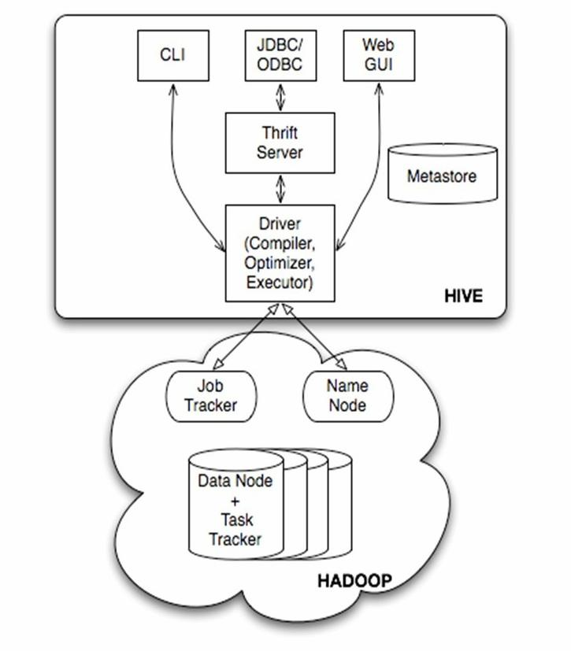
01
Hive架构
这里是二级项目子项的标题
这里是二级项目子项的标题
当子项内容以文字描述为主时使用当前格式，当子项为三个以上时，可分多页展示。替换图片时请尽可能保证图片的高度与示例图中一致，且图片在最底层。可以根据内容适当调整各项的位置，但请保证间距规范一致。
这里是二级项目子项的标题
当子项内容以文字描述为主时使用当前格式，当子项为三个以上时，可分多页展示。替换图片时请尽可能保证图片的高度与示例图中一致，且图片在最底层。可以根据内容适当调整各项的位置，但请保证间距规范一致。

Slide 8
02
Hive架构
Hive的架构
（1）用户接口主要有三个：CLI，Client 和 WUI。其中最常用的是CLI，Cli启动的时候，会同时启动一个Hive副本。Client是Hive的客户端，用户连接至Hive Server。在启动 Client模式的时候，需要指出Hive Server所在节点，并且在该节点启动Hive Server。 WUI是通过浏览器访问Hive。
（2）Hive将元数据存储在数据库中，如mysql、derby。Hive中的元数据包括表的名字，表的列和分区及其属性，表的属性（是否为外部表等），表的数据所在目录等。
（3）解释器、编译器、优化器完成HQL查询语句从词法分析、语法分析、编译、优化以及查询计划的生成。生成的查询计划存储在HDFS中，并在随后有MapReduce调用执行。
（4）Hive的数据存储在HDFS中，大部分的查询、计算由MapReduce完成（包含*的查询，比如select * from tbl不会生成MapRedcue任务）。
这里是二级项目子项的标题
这里是二级项目子项的标题
当子项内容以文字描述为主时使用当前格式，当子项为三个以上时，可分多页展示。替换图片时请尽可能保证图片的高度与示例图中一致，且图片在最底层。可以根据内容适当调整各项的位置，但请保证间距规范一致。
这里是二级项目子项的标题
当子项内容以文字描述为主时使用当前格式，当子项为三个以上时，可分多页展示。替换图片时请尽可能保证图片的高度与示例图中一致，且图片在最底层。可以根据内容适当调整各项的位置，但请保证间距规范一致。

Slide 9
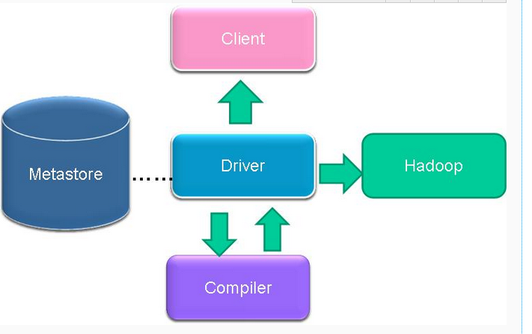
03
Hive架构
这里是二级项目子项的标题
这里是二级项目子项的标题
当子项内容以文字描述为主时使用当前格式，当子项为三个以上时，可分多页展示。替换图片时请尽可能保证图片的高度与示例图中一致，且图片在最底层。可以根据内容适当调整各项的位置，但请保证间距规范一致。
这里是二级项目子项的标题
当子项内容以文字描述为主时使用当前格式，当子项为三个以上时，可分多页展示。替换图片时请尽可能保证图片的高度与示例图中一致，且图片在最底层。可以根据内容适当调整各项的位置，但请保证间距规范一致。

Slide 10
04
Hive架构
Hive的架构
编译器将一个Hive SQL转换操作符
操作符是Hive的最小的处理单元
每个操作符代表HDFS的一个操作或者一道MapReduce作业
Operator
Operator都是hive定义的一个处理过程
Operator都定义有:
protected List <Operator<? extends Serializable >> childOperators;
protected List <Operator<? extends Serializable >> parentOperators;
protected boolean done; // 初始化值为false
这里是二级项目子项的标题
这里是二级项目子项的标题
当子项内容以文字描述为主时使用当前格式，当子项为三个以上时，可分多页展示。替换图片时请尽可能保证图片的高度与示例图中一致，且图片在最底层。可以根据内容适当调整各项的位置，但请保证间距规范一致。
这里是二级项目子项的标题
当子项内容以文字描述为主时使用当前格式，当子项为三个以上时，可分多页展示。替换图片时请尽可能保证图片的高度与示例图中一致，且图片在最底层。可以根据内容适当调整各项的位置，但请保证间距规范一致。

Slide 11
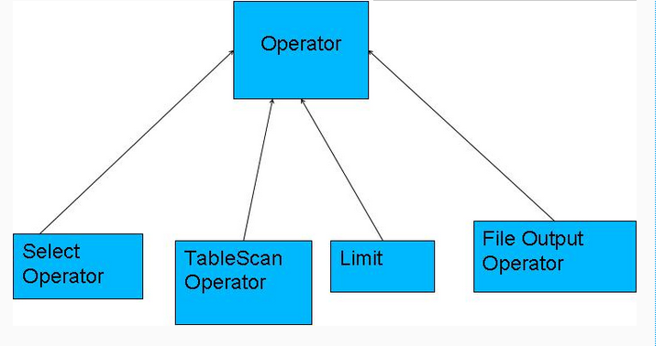
05
Hive架构
这里是二级项目子项的标题
这里是二级项目子项的标题
当子项内容以文字描述为主时使用当前格式，当子项为三个以上时，可分多页展示。替换图片时请尽可能保证图片的高度与示例图中一致，且图片在最底层。可以根据内容适当调整各项的位置，但请保证间距规范一致。
这里是二级项目子项的标题
当子项内容以文字描述为主时使用当前格式，当子项为三个以上时，可分多页展示。替换图片时请尽可能保证图片的高度与示例图中一致，且图片在最底层。可以根据内容适当调整各项的位置，但请保证间距规范一致。

Slide 12
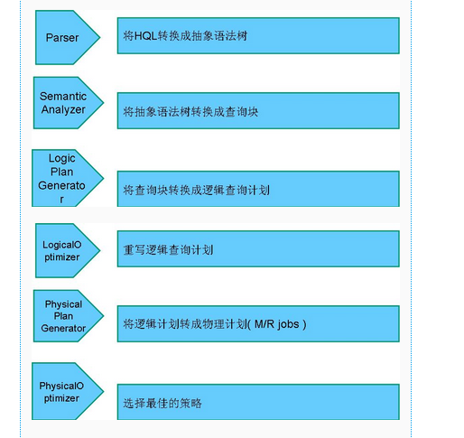
06
Hive架构
ANTLR词法语法分析工具解析hql
这里是二级项目子项的标题
这里是二级项目子项的标题
当子项内容以文字描述为主时使用当前格式，当子项为三个以上时，可分多页展示。替换图片时请尽可能保证图片的高度与示例图中一致，且图片在最底层。可以根据内容适当调整各项的位置，但请保证间距规范一致。
这里是二级项目子项的标题
当子项内容以文字描述为主时使用当前格式，当子项为三个以上时，可分多页展示。替换图片时请尽可能保证图片的高度与示例图中一致，且图片在最底层。可以根据内容适当调整各项的位置，但请保证间距规范一致。

Slide 13
03
Hive搭建模式

Slide 14
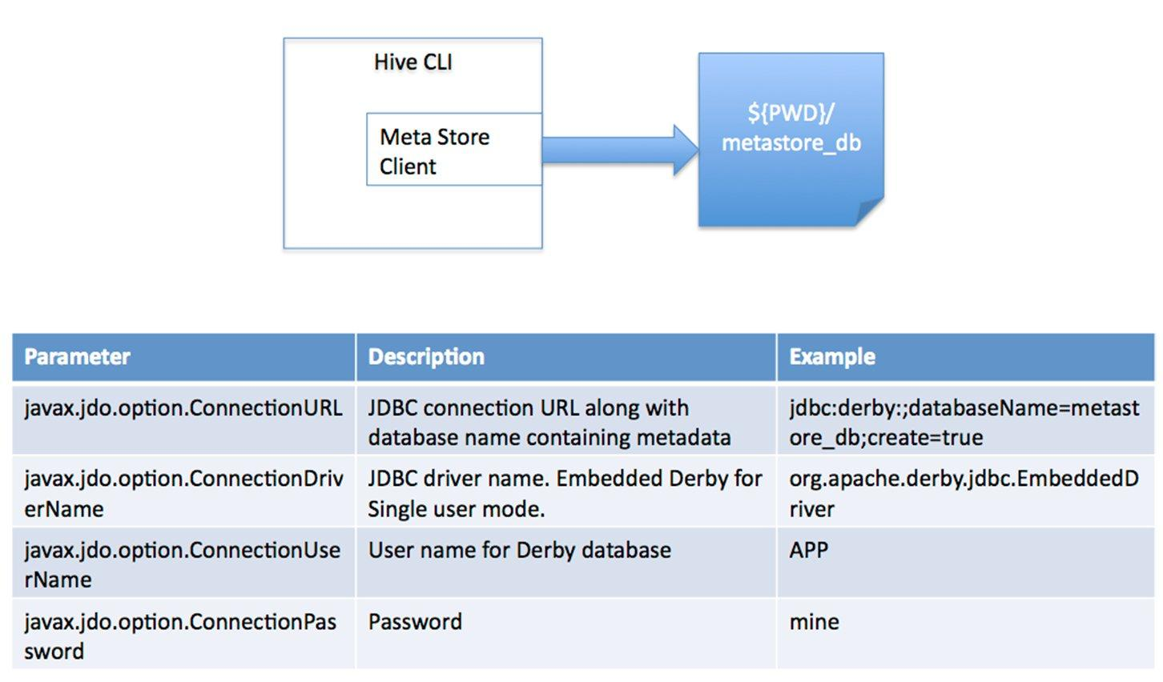
01
Hive搭建模式
local模式。
此模式连接到一个In-memory 的数据库Derby，一般用于Unit Test。
这里是二级项目子项的标题
这里是二级项目子项的标题
当子项内容以文字描述为主时使用当前格式，当子项为三个以上时，可分多页展示。替换图片时请尽可能保证图片的高度与示例图中一致，且图片在最底层。可以根据内容适当调整各项的位置，但请保证间距规范一致。
这里是二级项目子项的标题
当子项内容以文字描述为主时使用当前格式，当子项为三个以上时，可分多页展示。替换图片时请尽可能保证图片的高度与示例图中一致，且图片在最底层。可以根据内容适当调整各项的位置，但请保证间距规范一致。

Slide 15
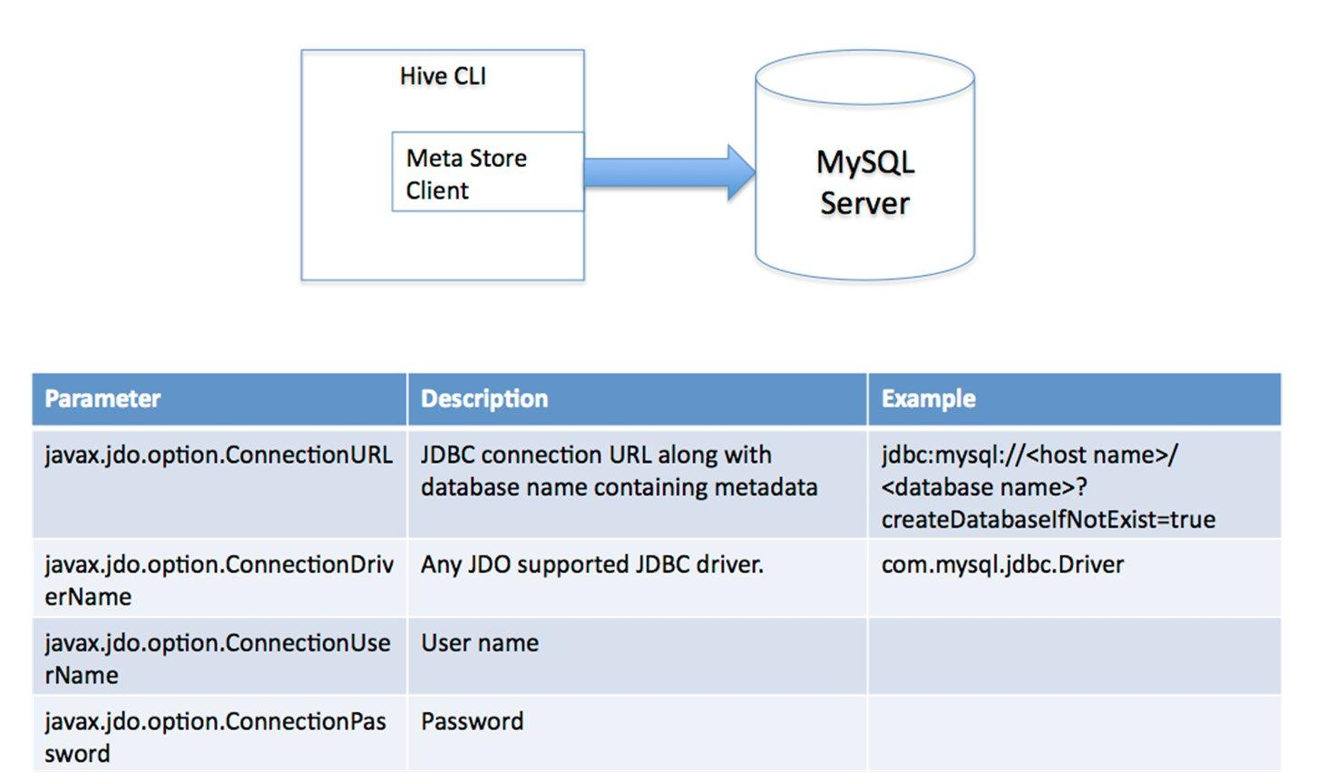
02
Hive搭建模式
单用户模式。
通过网络连接到一个数据库中，是最经常使用到的模式
这里是二级项目子项的标题
这里是二级项目子项的标题
当子项内容以文字描述为主时使用当前格式，当子项为三个以上时，可分多页展示。替换图片时请尽可能保证图片的高度与示例图中一致，且图片在最底层。可以根据内容适当调整各项的位置，但请保证间距规范一致。
这里是二级项目子项的标题
当子项内容以文字描述为主时使用当前格式，当子项为三个以上时，可分多页展示。替换图片时请尽可能保证图片的高度与示例图中一致，且图片在最底层。可以根据内容适当调整各项的位置，但请保证间距规范一致。

Slide 16
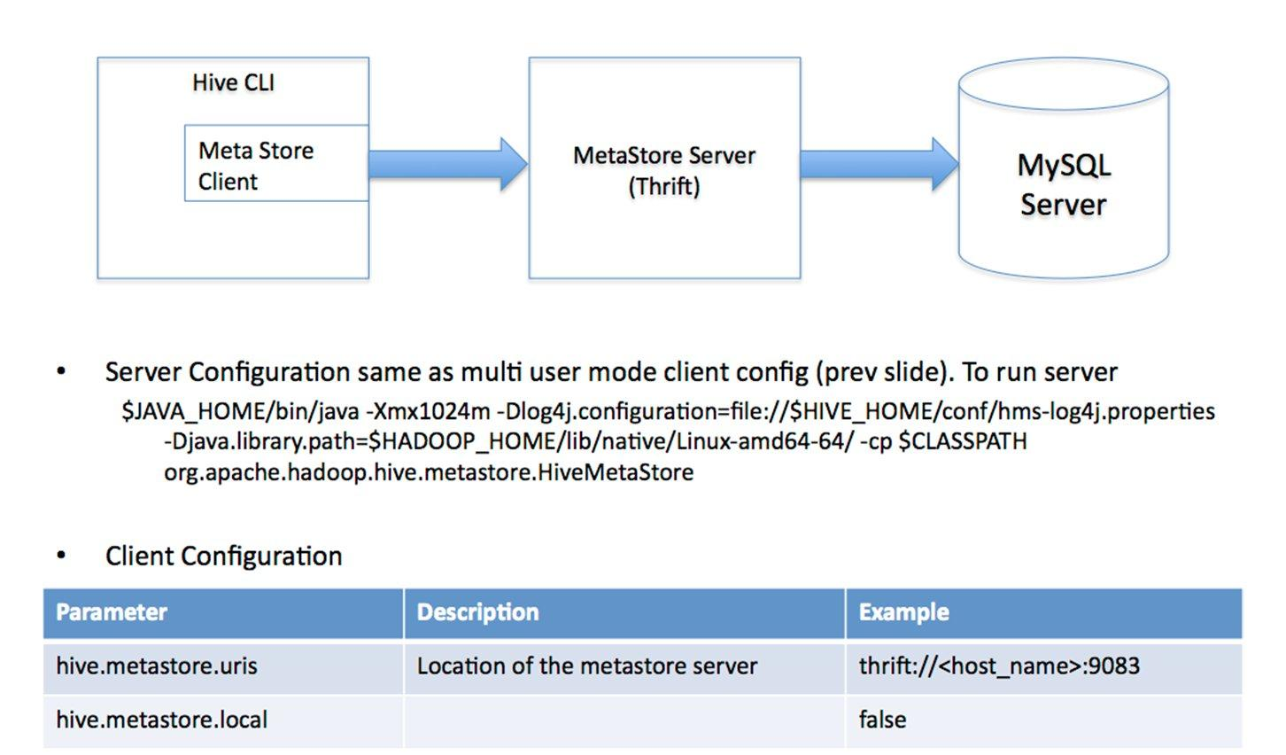
03
Hive搭建模式
远程服务器模式/多用户模式。
用于非Java客户端访问元数据库，在服务器端启动MetaStoreServer，客户端利用Thrift协议通过MetaStoreServer访问元数据库
这里是二级项目子项的标题
这里是二级项目子项的标题
当子项内容以文字描述为主时使用当前格式，当子项为三个以上时，可分多页展示。替换图片时请尽可能保证图片的高度与示例图中一致，且图片在最底层。可以根据内容适当调整各项的位置，但请保证间距规范一致。
这里是二级项目子项的标题
当子项内容以文字描述为主时使用当前格式，当子项为三个以上时，可分多页展示。替换图片时请尽可能保证图片的高度与示例图中一致，且图片在最底层。可以根据内容适当调整各项的位置，但请保证间距规范一致。

Slide 17
END
THANKS FOR WATCHING!

